Slide 1
Здоровим бути модно

Slide 2
Стан здоров’я
Загальновідомо, що стан здоров'я лише на 10 % залежить від системи охорони здоров'я. Решта 90% припадає: на екологію, спадковість та найбільше – на умови способу життя. Справедливо зазначив видатний вчений Амосов :”У більшості хвороб винна не природа, не суспільство, а сама людина. Найчастіше вона хворіє через лінощі й жадобу. Щоб бути здоровим, потрібні власні зусилля. ” Тому ми усвідомлюємо нову формулу життя:” Турбота про здоров'я – обов'язок кожного. ”

Slide 3
Шкідливість паління для здоров’я
Тютюнопалíння (або просто паління) — набута шкідлива звичка вдихання диму тліючого висушеного листя тютюну. Найважливішим компонентом тютюнового диму є нікотин. Регулярне вживання нікотину викликає тютюнову залежність.Тривале і часте паління тютюну завдає значної шкоди здоров'ю курців, та оточуючих їх людей, що не палять i тварин.
Від хвороб, розвиток яких є наслідком тютюнопаління, щорічно помирає 5,4 млн осіб. Тобто 1 з 10 смертей у світі спричинена саме вживанням тютюнових виробів

Slide 4
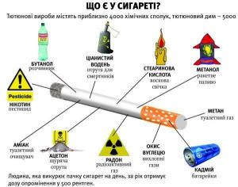

Slide 5
Чи знали ви, що…
• Той, хто курить, має у 3 рази більше шансів серцевого нападу, ніж некурці;
• Імовірність виникнення респіраторних інфекційних захворювань у курців у 2,5 рази вище, ніж у некурців;
• Більше 80% випадків захворювання раком легень припадає на долю курці в:
• Імовірність виникнення захворювання раком підшлункової залози у курців в 2.5 рази вище, ніж у некурців;
• Захворювання раком жовчного міхура, рогової порожнини, губ, язика, гортані та стравоходу
трапляється частіше у курців, ніж у некурців;
• Захворювання виразкою у системі іравлення більш розповсюджене у курців, крім гою, лікування у таких випадках теж ускладнене;
• Жінки, які курять, народжують дітей меншої за норму ваги, що становить головну причину дитячої смертності;

Slide 6
• Взагалі курці хворіюіь у 3,5 рази частіше, ніж некурці;
• На долю курців припадає у 2,5 рази більше
нещасних випадків на виробництві;
• Діабетики, що курять, потребують на 20% більше
інсуліну;
• Імовірність виникнення захворювання раком легенів у курців у 20 разів вища, ніж у некурців;
• Шанси померти з різних причин у курців на 70% вищі, ніжу некурців;
• Куріння призводить до послаблення сприйняття смаку та запаху;
• Куріння викликає зморшки на обличчі, а деякі дослідження свідчать про його негативний вилив на слух;
• Жінки, котрі не курять, але одружені з чоловіками курцями, мають у 4 рази більше шансів померти від раку легенів, ніж ті, що одружені знекурящими;
• Діти, батьки яких курять вдома, у два рази частіше хворіють респіраторними захворюваннями.

Slide 7
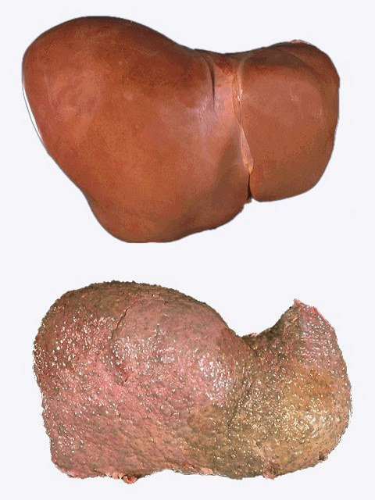
Шкода алкогольних напоїв
Кількаразове або часте вживання алкоголю робить вплив, що буквально спустошує психіку підлітка. Підліток, що називається, «тупішає» інтелектуально і емоційно. Вживання алкогольних напоїв особливо небезпечно в дитячому та підлітковому віці, коли не завершилося формування організму. У цей період у печінці відсутній спеціальний фермент, який розщеплює етиловий спирт, тому в підлітковому віці руйнівний вплив алкоголю на печінку відбувається в значно коротший термін, ніж у дорослих.

Slide 8
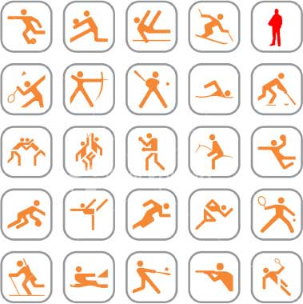
Вплив спорту на людину
Життя і довголіття нерозривно пов'язані зі здоров'ям, на яке впливає безліч чинників. Спорт (або його відсутність) - один з них. Спорт і здоров'я людини невіддільні одне від одного. Спорт добре впливає на весь організм, в тому числі і на психіку: під час фізичних навантажень людина відчуває «м'язову радість» через виділення в кров відповідних гормонів. Спорт і здоров'я людини з давніх часів приковують до себе багато уваги. Людством створено чимало способів для підтримки людини у формі.

Slide 9
Спорт зменшує темпи старіння
Можна зменшити темпи старіння дотримуючись тих законів, які сформулювала для нас природа. Перше: потрібно рухатися. Річ у тім, що все життя забезпечується енергією клітин. У кожній клітині є маленький акумулятор — мітохондрії. Коли діяльність цього акумулятора погіршується, то погіршується також діяльність клітин. Безліч факторів зовнішнього та внутрішнього середовища діють на мітохондрії, і всі вони діють негативно. І тільки один фактор здатен підвищити ефективність діяльності мітохондрій — фізичне навантаження. Друге — для того, щоб не засмічувати організм зайвими шлаками, треба правильно харчуватися. І третє — уміти відпочивати. Це три головні закони, які здатні призупинити або принаймні не пришвидшувати темпи старіння.

Slide 10
Відповіді людей на запитання Чи модно бути здоровим ?
Звичайно бути ЗДОРОВИМ ЦЕ КРУТО, і весело і цікаво! Набагато веселіше кататись на велосипеді чи на роликах чим заливатись пивом, горілкою і т.д!!! Набагато цікавіше лазити по скелям, ходити у походи на природу з друзями чим ходити по вулиці у пошуках випивки чи курева!! Набагато краще ловити кайф від нових висот які ти зміг досягти чим від косячку!! Люди увікніть мізки.
Звичайно, що модно! На мою думку потрібно гарно харчуватись, їсти все, але в міру, більше рухатись, частіше посміхатись, дарувати свій прекрасний настрій всім оточуючим, і коли ви відчуєте, що світ навколо вас змінився в кращу сторону, що вас оточують такі ж здорові, позитивні люди як і ви, тоді це і буде МОДНО!!!

Slide 11
Чи модно бути здоровим ?
Отже, зробимо висновки. Провівши опитування майже усі люди відповіли одноголосно, що здоровим бути – модно. І в даний час досить велика кількість людей почала вести здоровий спосіб життя, а саме правильно харчуватись займатись спортом тощо. Зараз вже не модно вживати алкогольні напої і палити цигарки хоча деякі люди цього ще не зрозуміли.

Slide 13
кінець

